Slide 1
基于TipDM大数据挖掘建模平台实现客户流失预测

Slide 2
目录
1
了解平台的相关概念、特点和功能
2
使用平台实现客户流失预测

Slide 3
平台简介
TipDM大数据挖掘建模平台是由广东泰迪智能科技股份有限公司自主研发，面向大数据挖掘项目的工具。
平台使用Java语言开发，采用B/S结构，用户不需要下载客户端，可通过浏览器进行访问。
平台提供了基于Python、R以及Hadoop/Spark分布式引擎的大数据分析功能。
平台支持工作流，用户可在没有Scala、Python、R等编程语言基础的情况下，通过拖曳的方式进行操作，以流程化的方式将数据输入输出、统计分析，数据预处理、分析与建模等环节进行连接，从而达成大数据分析的目的。
读者可通过访问平台查看具体的界面情况，访问平台的具体步骤如下。
微信搜索公众号“泰迪学社”或“TipDataMining”，关注公众号。
关注公众号后，回复“建模平台”，获取平台访问方式。

Slide 4
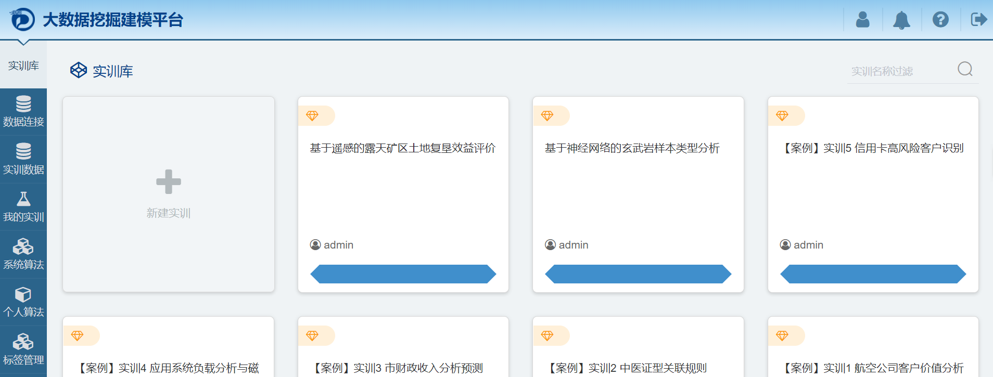
平台简介
平台的界面如图所示。

Slide 5
平台简介
本章将以垃圾短信识别案例为例，介绍如何使用平台实现案例的流程。在介绍之前，需要引入平台的几个概念。
算法：将建模过程涉及的输入/输出、数据探索及预处理、建模、模型评估等算法分别进行封装，每一个封装好的算法模块称之为算法。
实训：为实现某一数据分析目标，将各算法通过流程化的方式进行连接，整个数据分析流程称为一个实训。
模板：用户可以将配置好的实训，通过模板的方式，分享给其他用户，其他用户可以使用该模板，创建一个无需配置算法便可运行的实训。

Slide 6
平台简介
TipDM大数据挖掘建模平台主要有以下几个特点。
平台算法基于Python、R以及Hadoop/Spark分布式引擎，用于数据分析。Python、R以及Hadoop/Spark是目前最为流行的用于数据分析的语言，高度契合行业需求。
用户可在没有Python、R或者Hadoop/Spark编程基础的情况下，使用直观的拖曳式图形界面构建数据分析流程，无须编程。
提供公开可用的数据分析示例实训，一键创建，快速运行。支持挖掘流程每个节点的结果在线预览。
Python算法包可分为10大类：统计分析、预处理、脚本分类、聚类、回归、时间序列、关联规则、文本分析、绘图。Spark算法包可分为6大类：预处理、统计分析、分类、聚类、回归、协同过滤。R语言算法包可分为8大类：统计分析、预处理、脚本、分类、聚类、回归、时间序列、关联规则。
下面将对平台【实训库】【数据连接】【实训数据】【我的实训】【系统算法】和【个人算法】6个模块进行介绍。

Slide 7
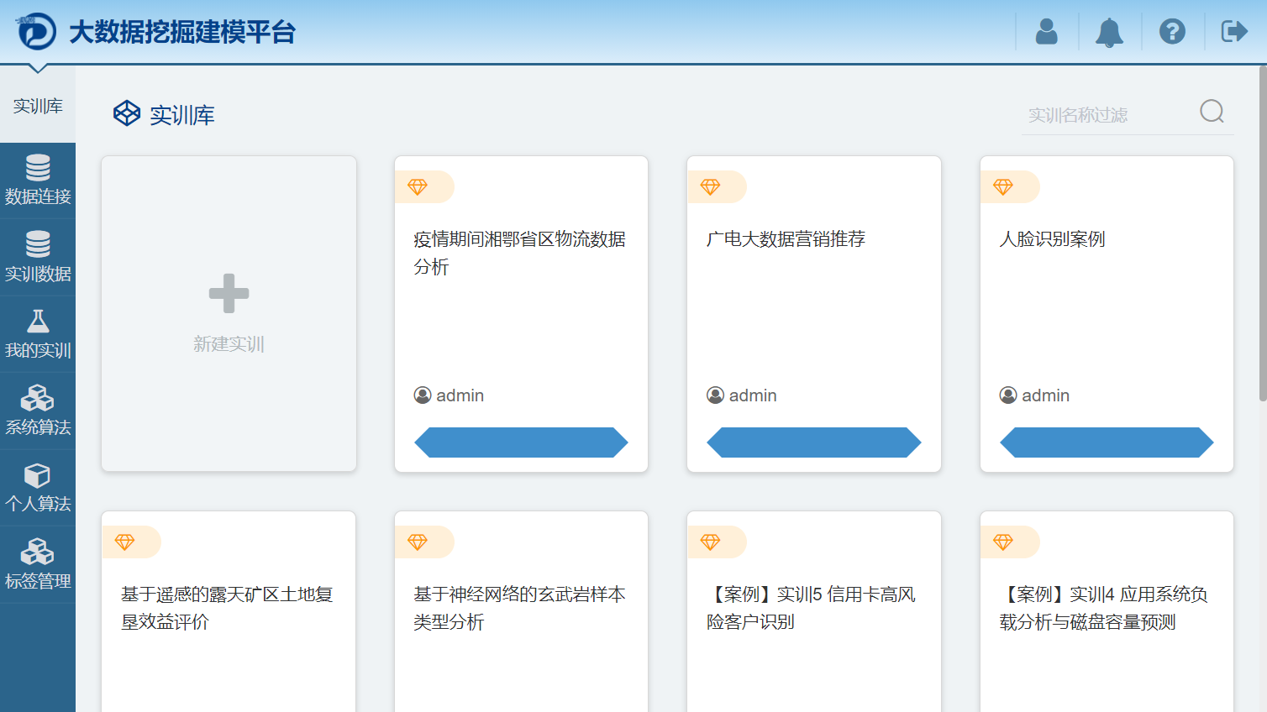
实训库
登录平台后，用户即可看到【实训库】模块系统提供的示例实训（模板），如图所示。

Slide 8
实训库
【实训库】模块主要用于标准大数据分析案例的快速创建和展示。
通过【实训库】模块，用户可以创建一个无须导入数据及配置参数就能够快速运行的实训。
同时，每一个模板的创建者都具有模板的所有权，能够对模板进行管理。
用户可以将自己搭建的数据分析实训生成为模板，显示在【实训库】模块，供其他用户一键创建。

Slide 9
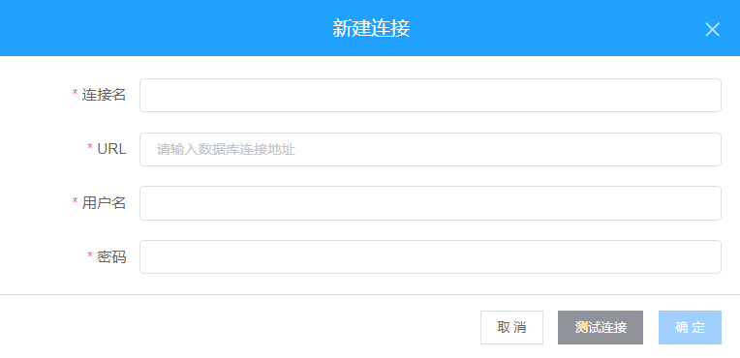
数据连接
【数据连接】模块支持从DB2、SQL Server、MySQL、Oracle、PostgreSQL等常用关系型数据库导入数据，如图所示。

Slide 10
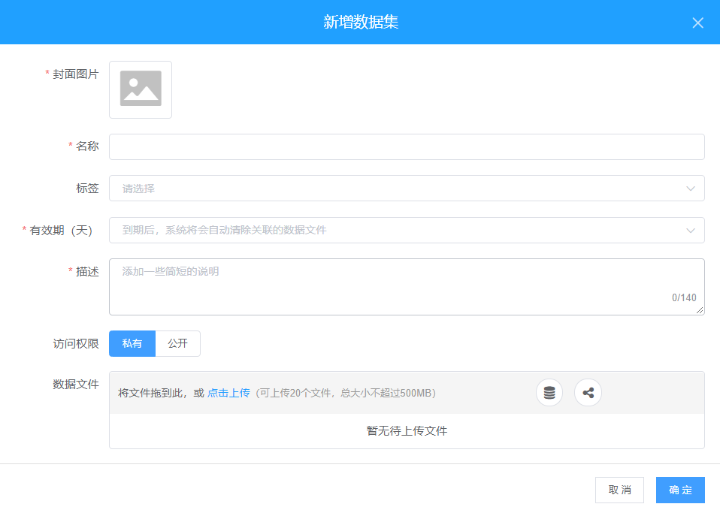
实训数据
【实训数据】模块主要用于数据分析实训的数据导入与管理。支持从本地导入任意类型数据。如图所示。

Slide 11
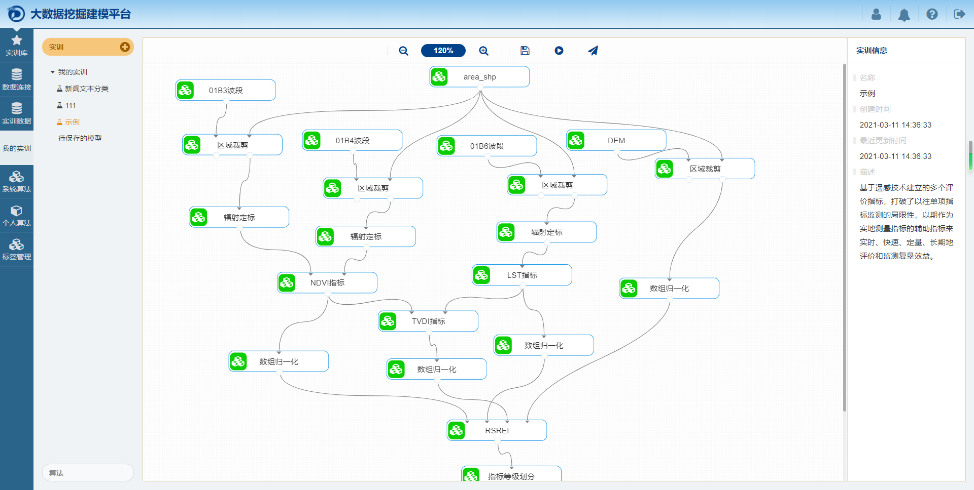
我的实训
【我的实训】模块主要用于数据分析流程化的创建与管理，如图所示。
通过【实训】模块，用户可以创建空白实训，进行数据分析实习的配置，将数据输入输出、数据预处理、挖掘建模、模型评估等环节通过流程化的方式进行连接，达到数据分析的目的。
对于完成的优秀的实训，可以将其保存为模板，让其他使用者学习和借鉴。

Slide 12
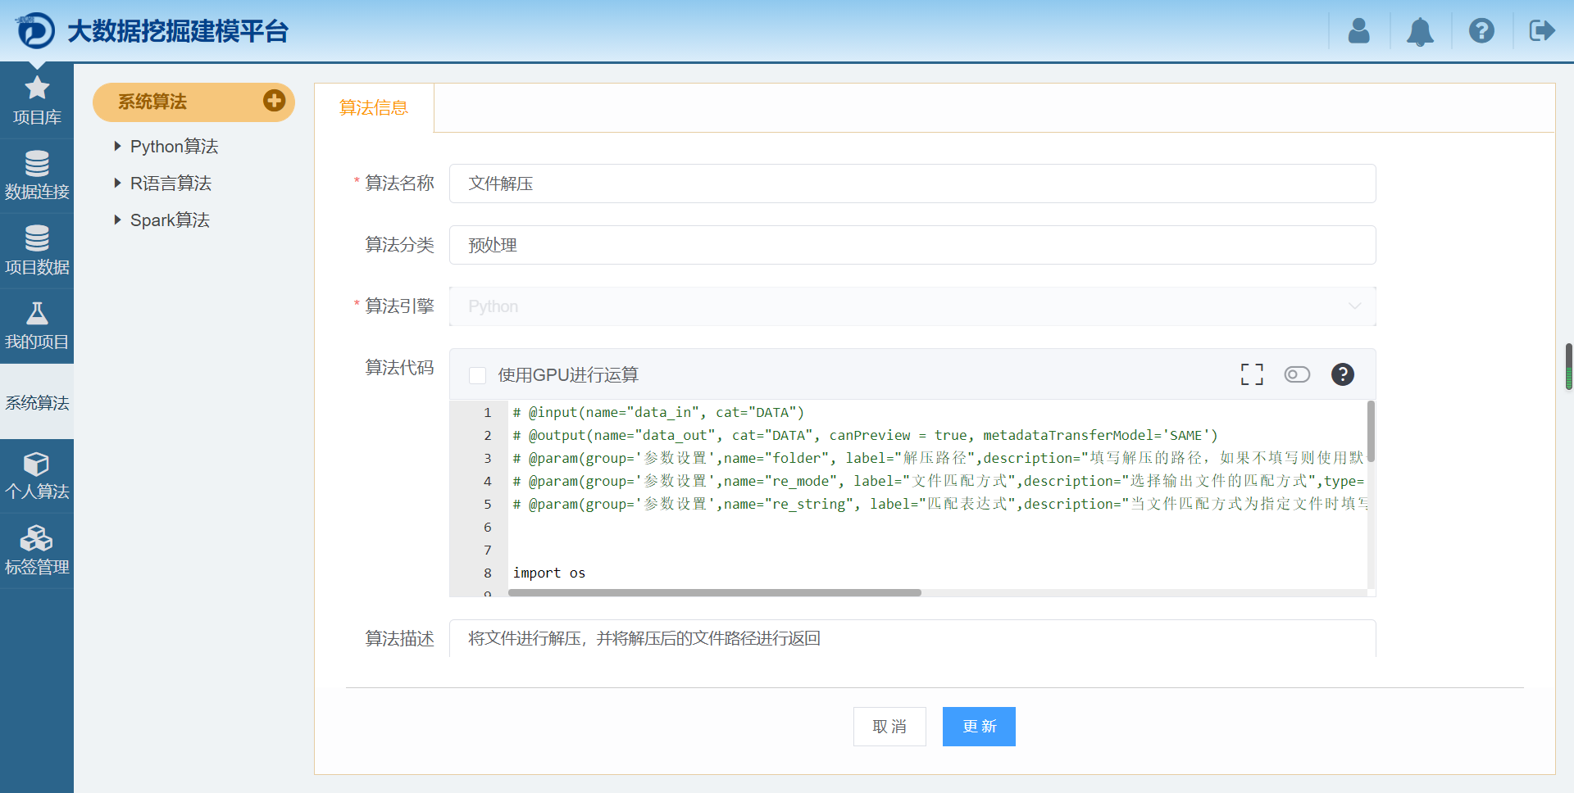
系统算法
【系统算法】模块主要用于大数据分析内置常用算法的管理，提供Python、R语言、Spark三种算法包，如图所示。

Slide 13
系统算法
Python算法包可分为10大类，具体如下。
【统计分析】类提供对数据整体情况进行统计的常用算法，包括因子分析、全表统计、正态性检验、相关性分析、卡方检验、主成分分析和频数统计。
【预处理】类提供对数据进行清洗的算法，包括数据标准化、缺失值处理、表堆叠、数据筛选、行列转置、修改列名、衍生变量、数据拆分、主键合并、新增序列、数据排序、记录去重和分组聚合。
【脚本】类提供一个Python代码编辑框。用户可以在代码编辑框中粘贴已经写好的程序代码并直接运行，无须再额外配置成算法。
【分类】类提供常用的分类算法，包括朴素贝叶斯、支持向量机、CART分类树、逻辑回归、神经网络和K最近邻。
【聚类】类提供常用的聚类算法，包括层次聚类、DBSCAN密度聚类和K-Means。

Slide 14
系统算法
【回归】类提供常用的回归算法，包括CART回归树、线性回归、支持向量回归和K最近邻回归。
【时间序列】类提供常用的时间序列算法，包括ARIMA。
【关联规则】类提供常用的关联规则算法，包括Apriori和FP-Growth。
【文本分析】类提供对文本数据进行清洗、特征提取与分析的常用算法，包括TextCNN、seq2seq、jieba分词、HanLP分词与词性、TF-IDF、doc2vec、word2vec、过滤停用词、LDA、TextRank、分句、正则匹配和HanLP实体提取。
【绘图】类提供常用的画图算法，包括柱形图、折线图、散点图、饼图和词云图。

Slide 15
系统算法
Spark算法包可分为6大类，具体如下。
【预处理】类提供对数据进行清洗的算法，包括数据去重、数据过滤、数据映射、数据反映射、数据拆分、数据排序、缺失值处理、数据标准化、衍生变量、表连接、表堆叠、哑变量和数据离散化。
【统计分析】类提供对数据整体情况进行统计的常用算法，包括行列统计、全表统计、相关性分析和卡方检验。
【分类】类提供常用的分类算法，包括逻辑回归、决策树、梯度提升树、朴素贝叶斯、随机森林、线性支持向量机和多层感知神经网络。
【聚类】类提供常用的聚类算法，包括K-Means聚类、二分K均值聚类和混合高斯模型。
【回归】类提供常用的回归算法，包括线性回归、广义线性回归、决策树回归、梯度提升树回归、随机森林回归和保序回归。
【协同过滤】类提供常用的智能推荐算法，包括ALS算法。

Slide 16
系统算法
R语言算法包可分为8大类，具体如下。
【统计分析】类提供对数据整体情况进行统计的常用算法，包括卡方检验、因子分析、主成分分析、相关性分析、正态性检验和全表统计。
【预处理】类提供对数据进行清洗的算法，包括缺失值处理、异常值处理、表连接、表堆叠、数据标准化、记录去重、数据离散化、排序、数据拆分、频数统计、新增序列、字符串拆分、字符串拼接、修改列名和衍生变量。
【脚本】类提供一个R语言代码编辑框。用户可以在代码编辑框中粘贴已经写好的程序代码并直接运行，无须再额外配置成算法。

Slide 17
系统算法
【分类】类提供常用的分类算法，包括朴素贝叶斯、CART分类树、C4.5分类树、BP神经网络、KNN、SVM和逻辑回归。
【聚类】类提供常用的聚类算法，包括K-Means、DBSCAN和系统聚类。
【回归】类提供常用的回归算法，包括CART回归树、C4.5回归树、线性回归、岭回归和KNN回归。
【时间序列】类提供常用的时间序列算法，包括ARIMA、GM(1,1)和指数平滑。
【关联分析】类提供常用的关联规则算法，包括Apriori。

Slide 18
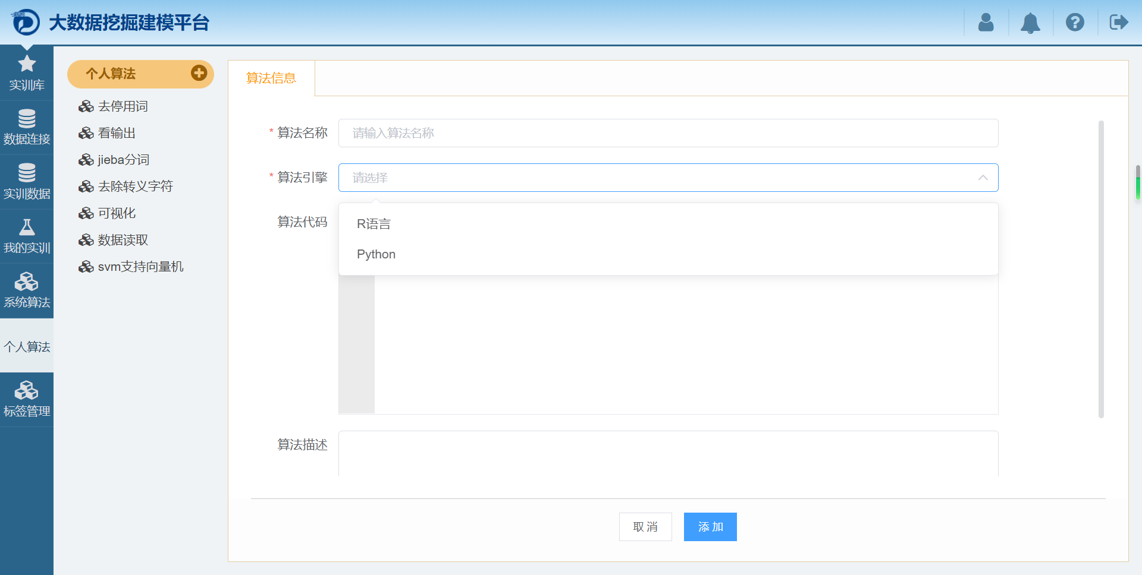
个人算法
【个人算法】模块主要为了满足用户的个性化需求。
在用户使用过程中，可根据自己的需求定制算法，方便使用。
目前个人算法支持通过Python和R语言进行个人算法的定制，如图所示。

Slide 19
目录
1
了解平台的相关概念、特点和功能
2
使用平台实现客户流失预测

Slide 20
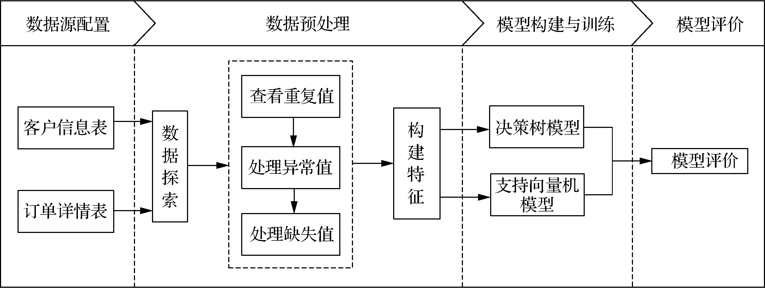
掌握使用平台配置客户流失预测案例的步骤和流程
在TipDM大数据挖掘建模平台上配置客户流失预测案例的总体流程如图所示。

Slide 21
掌握使用平台配置客户流失预测案例的步骤和流程
在TipDM大数据挖掘建模平台上配置客户流失预测案例的主要包括以下4个步骤。
数据源配置。在TipDM大数据挖掘建模平台配置客户信息表、订单详情表的输入源算法。
数据预处理。探索相关数据后，对数据进行查看缺失值、处理异常值、处理缺失值、构建特征等处理。
模型构建与训练。训练决策树和支持向量机模型。
模型评价。使用混淆矩阵、精确率、召回率、F1值对训练好的模型进行评价（注：平台已设定在构建与训练模型的同时进行模型评价操作）。

Slide 22
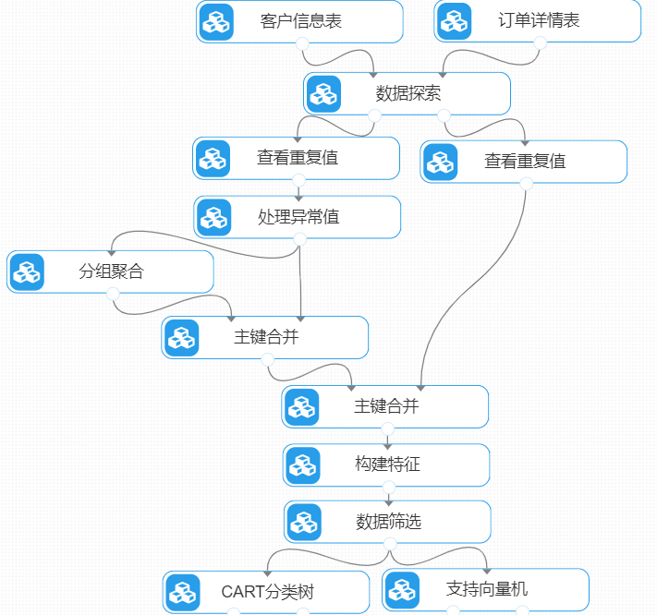
掌握使用平台配置客户流失预测案例的步骤和流程
在平台上配置案例得到的流程如图所示。

Slide 23
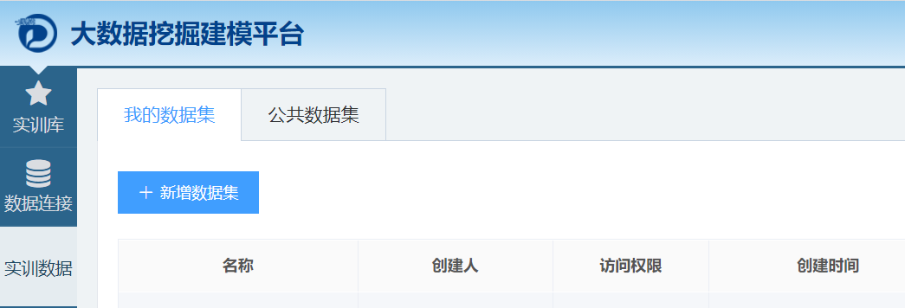
数据源配置
本案例的数据为两份CSV文件，一份为客户信息表，一份为订单详情表。使用TipDM大数据挖掘建模平台导入数据，具体步骤如下。
新增数据集。单击“实训数据”模块，在“我的数据集”中单击“新增数据集”，如图所示。

Slide 24
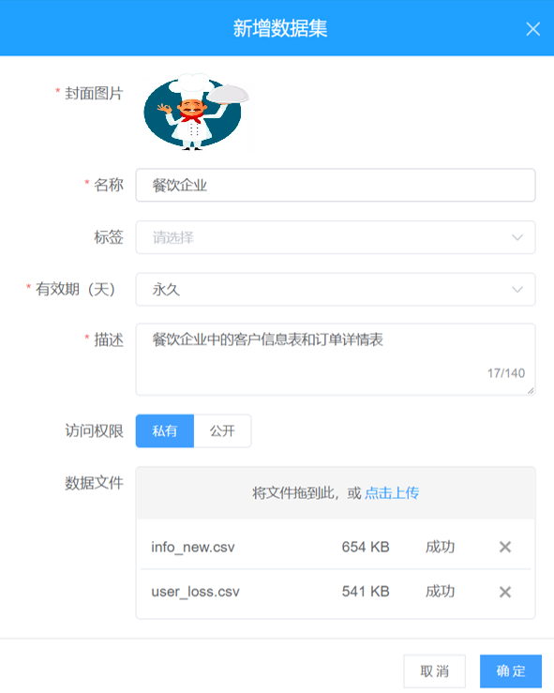
数据源配置
设置新增数据集参数。随意选择一张封面图片，在“名称”中填入“餐饮企业”，在“有效期（天）”中选择“永久”，在“描述”中填入对数据集的简短描述，单击“点击上传”选择需要上传的文件。等待显示成功后，单击“确定”按钮，即可上传，如图所示。

Slide 25
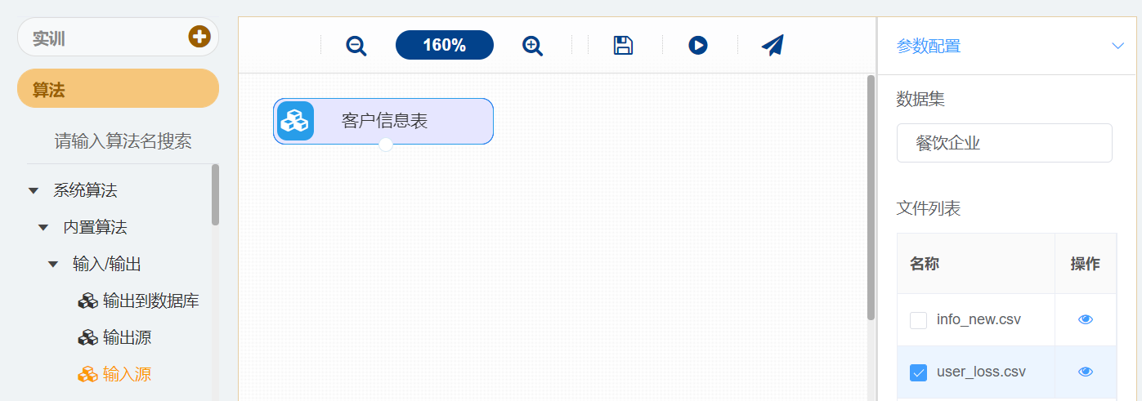
数据源配置
数据上传完成后，新建名为“客户流失预测”的空白实训，配置“输入源”算法，具体步骤如下。
（拖曳“输入源”算法。在“实训”栏下方的“算法”栏中，找到“系统算法”模块中“内置算法”下的“输入/输出”类。拖曳“输入/输出”类中的“输入源”算法至画布中。
配置“输入源”算法。单击画布中的“输入源”算法，然后单击画布右侧“参数配置”栏中的“数据集”，输入“餐饮企业”，在弹出的下拉列表中选择“餐饮企业”，在“名称”列表中勾选“user_loss.csv”。右击画布中的“输入源”算法，选择“重命名”并输入“客户信息表”，单击“确定”按钮，配置完成，如图所示。使用相同的方式配置订单详情表的“输入源”算法.

Slide 26
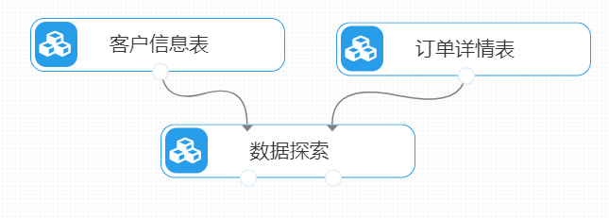
数据预处理
1．数据探索
在开始正式的数据预处理操作前先对数据进行初步的探索，步骤如下。
连接“数据探索”算法。拖曳“个人算法”模块下的“数据探索”算法至画布中，并与“客户信息表”“订单详情表”算法相连接，如图所示。

Slide 27
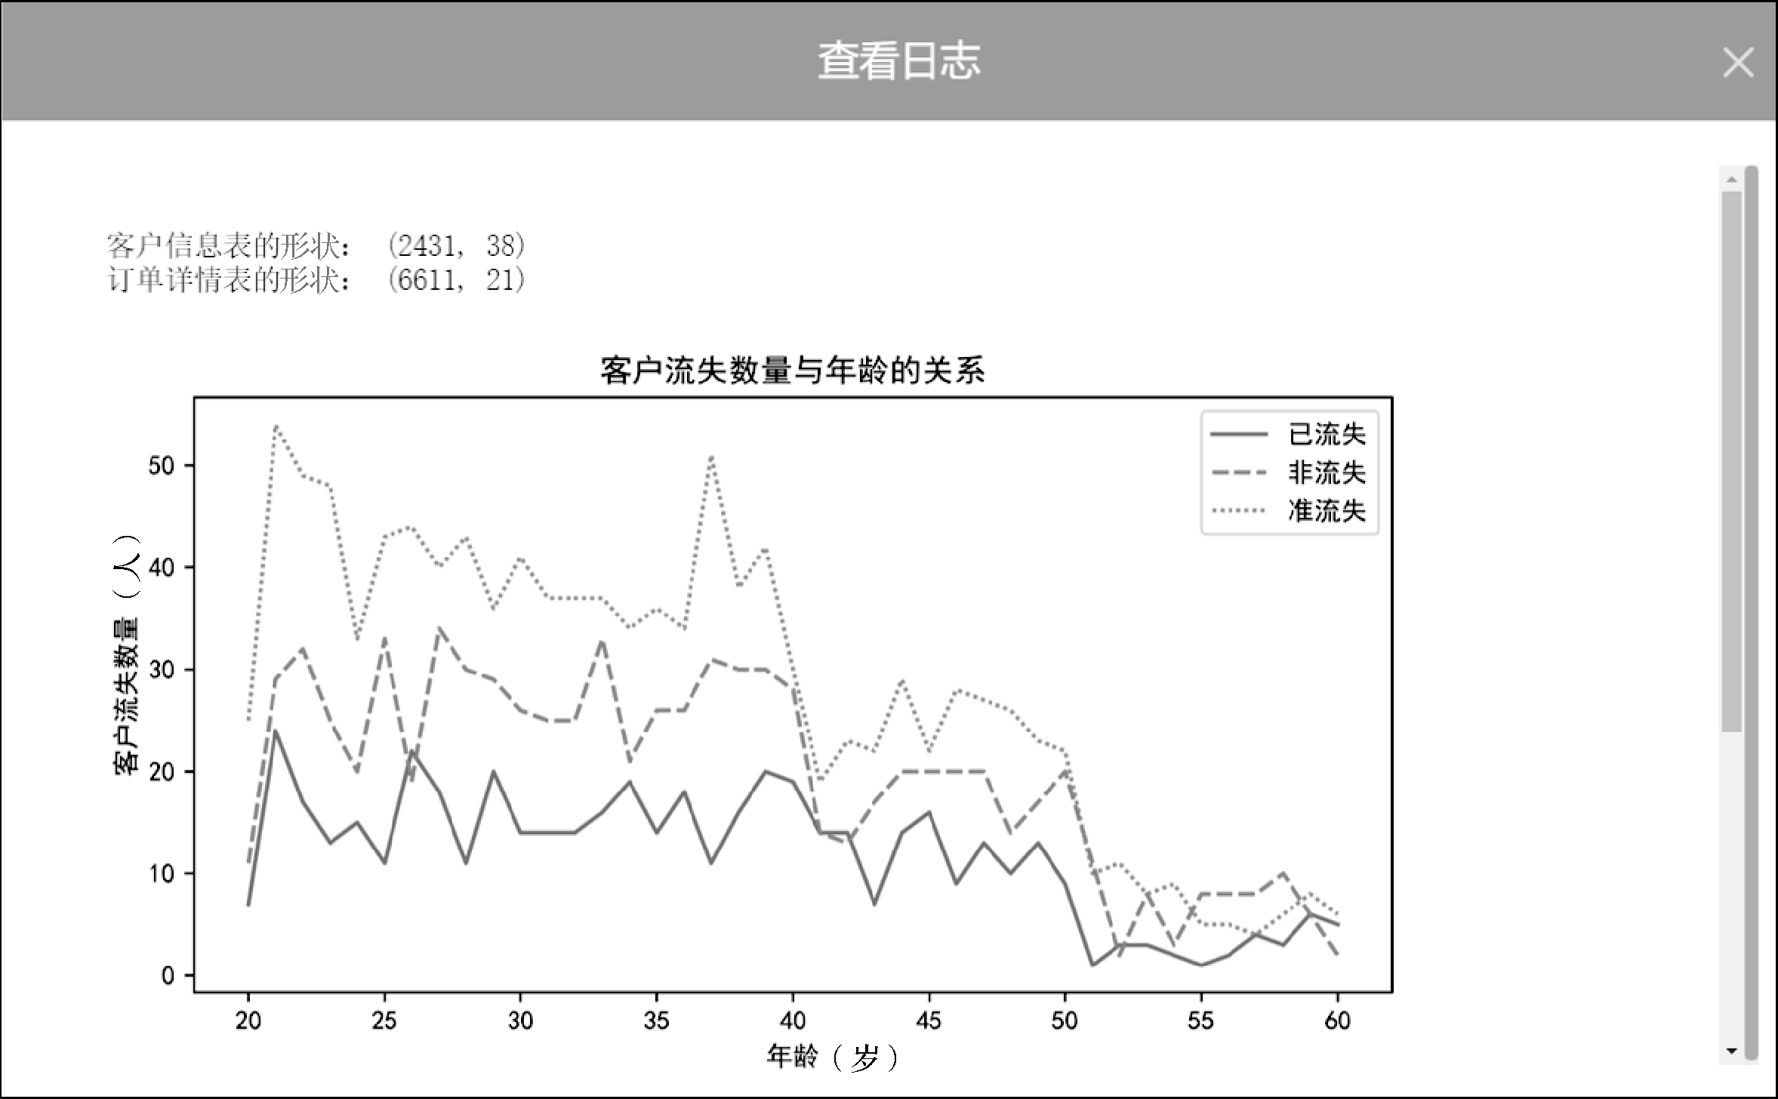
数据预处理
运行“数据探索”算法。右击“数据探索”算法，选择“运行该节点”。运行成功后，再次右击“数据探索”算法，选择“查看日志”。查看日志的结果如图所示。

Slide 28
数据预处理
2．查看重复值
由于重复记录会对模型的精度造成影响，因此需要对数据进行处理重复值操作，查看客户信息表重复值步骤如下。
连接“记录去重”算法。拖曳“系统算法”模块下“预处理”类的“记录去重”算法至画布中，并与“数据探索”算法相连接。重命名“记录去重”算法为“查看重复值”。

Slide 29
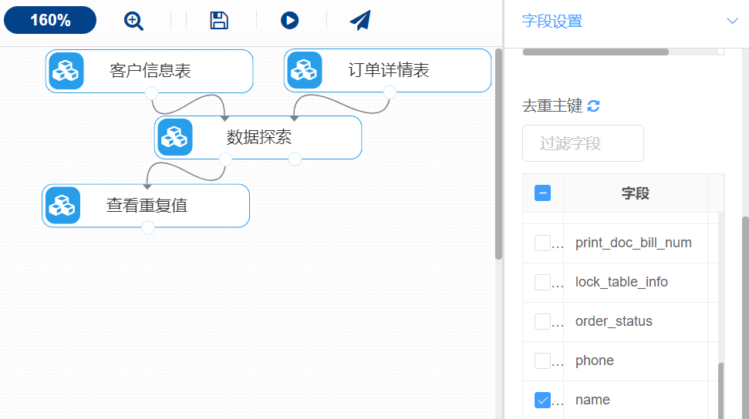
数据预处理
配置“查看重复值”算法。在“字段设置”栏中，选择“特征”的全部字段，选择“去重主键”的“use_start_time”（由于数据字段较多，且通过滚动条进行选择，所以该字段在图10-15中不显示）和“name”字段，如图所示。

Slide 30
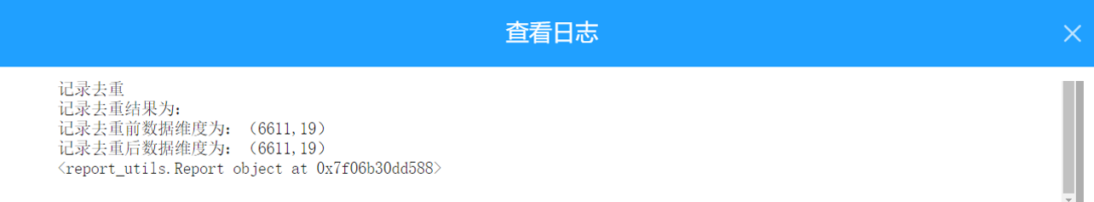
数据预处理
运行“查看重复值”算法。右击“查看重复值”算法，选择“运行该节点”。运行成功后，再次右击“查看重复值”算法，选择“查看日志”。查看日志的结果如所示。

Slide 31
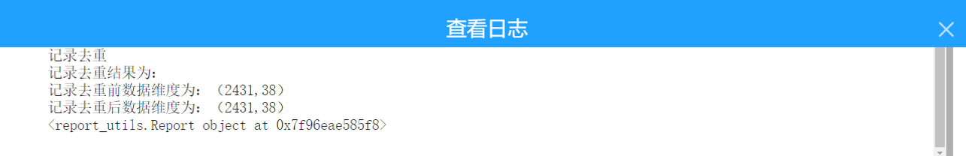
数据预处理
以相同的方式配置订单详情表的“查看重复值”算法，选择“去重主键”的字段为“USER_ID”。运行成功后，查看日志的结果如图所示。

Slide 32
数据预处理
3．处理异常值
数据中往往存在一些不合常理的数据，这些数据需在建模之前进行去除，处理异常值的步骤如下。
连接“记录去重”算法。拖曳“系统算法”模块下“预处理”类的“记录去重”算法至画布中，并与“查看重复值”算法相连接。重命名“记录去重”算法为“处理异常值”。

Slide 33
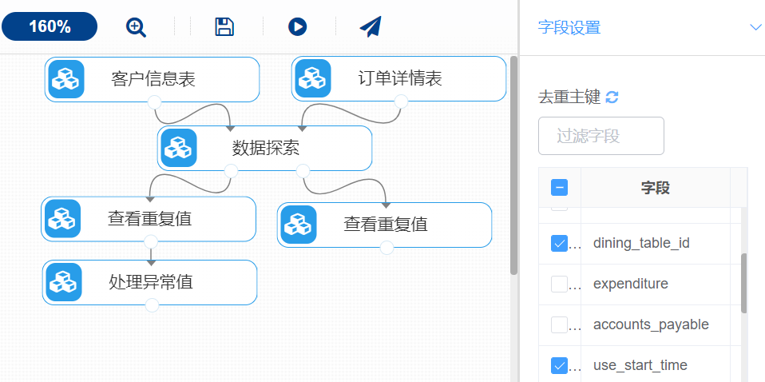
数据预处理
配置“处理异常值”算法。在“字段设置”栏中，选择“特征”的全部字段，选择“去重主键”的“dining_table_id”和“use_start_time”字段，如图所示。

Slide 34
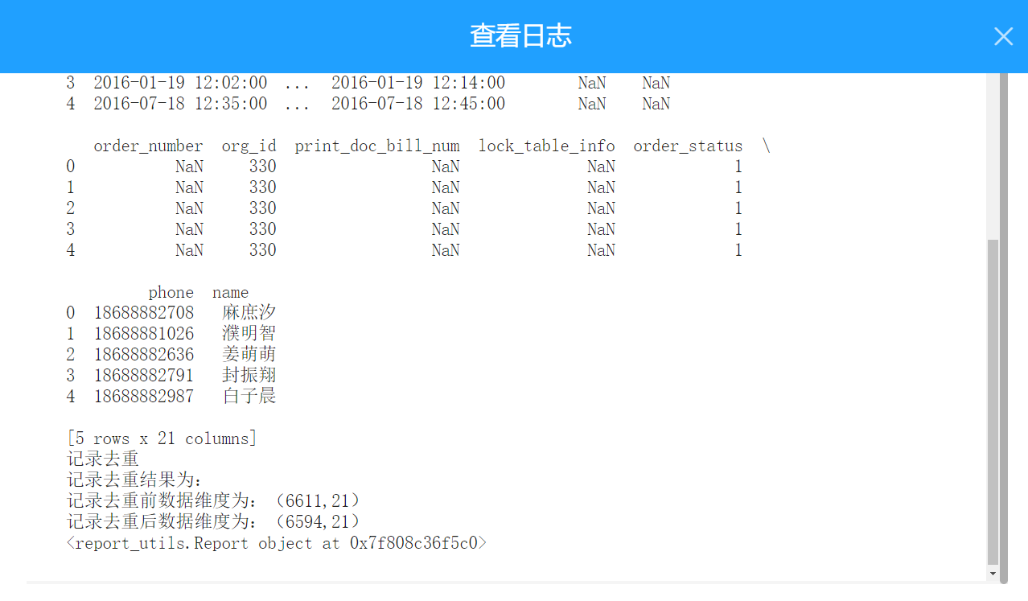
数据预处理
运行“处理异常值”算法。右击“处理异常值”算法，选择“运行该节点”。运行成功后，再次右击“处理异常值”算法，选择“查看日志”。查看日志的结果如图所示。

Slide 35
数据预处理
4．处理缺失值
由于建模数据不允许存在缺失值，因此需要对数据进行处理缺失值操作，步骤如下。
连接“分组聚合”算法。拖曳“系统算法”模块下“预处理”类的“分组聚合”算法至画布中，并与“处理异常值”算法相连接。

Slide 36
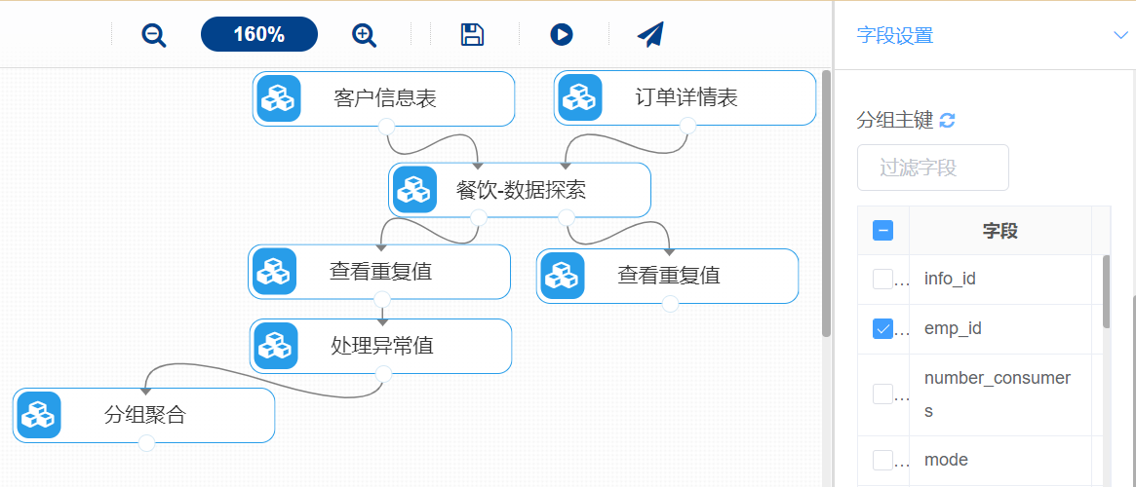
数据预处理
配置“分组聚合”算法。在“字段设置”栏中，选择“特征”的“emp_id”和“use_start_time”字段，选择“分组主键”的“emp_id”字段，如图所示。

Slide 37
数据预处理
运行“分组聚合”算法。右击“分组聚合”算法，选择“运行该节点”。
连接“主键合并”算法。拖曳“系统算法”模块下“预处理”类的“主键合并”算法至画布中，并分别与“分组聚合”“处理异常值”算法相连接。

Slide 38
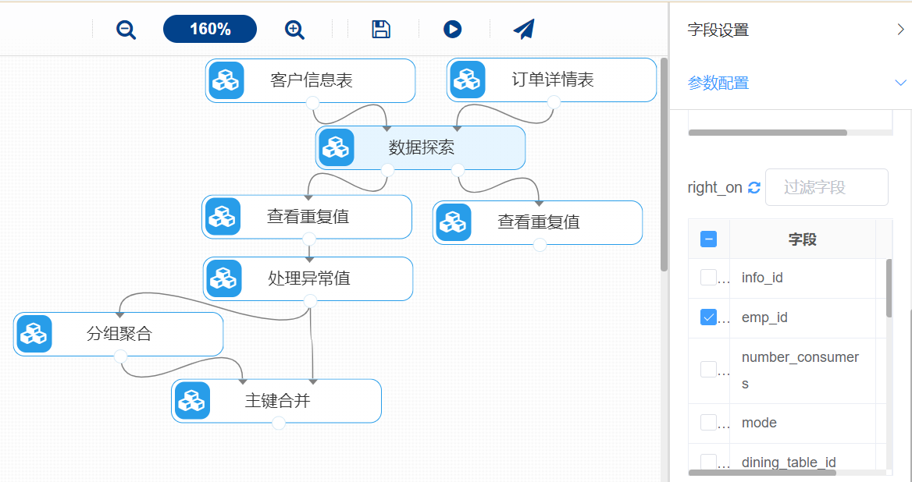
数据预处理
配置“主键合并”算法。在“字段设置”栏中选择“左表特征”的全部字段，以及“右表特征”的“info_id”“emp_id”“number_consumers”“expenditure”字段。在“参数配置”栏中，选择“连接方式”为“左连接”，选择“left_on”的“emp_id”字段，以及“right_on”的“emp_id”字段，如图所示。

Slide 39
数据预处理
运行“主键合并”算法。右击“主键合并”算法，选择“运行该节点”。
连接“主键合并”算法。拖曳“系统算法”模块下“预处理”类的“主键合并”算法至画布中，并分别与另一个“主键合并”算法和“查看重复值”算法相连接。

Slide 40
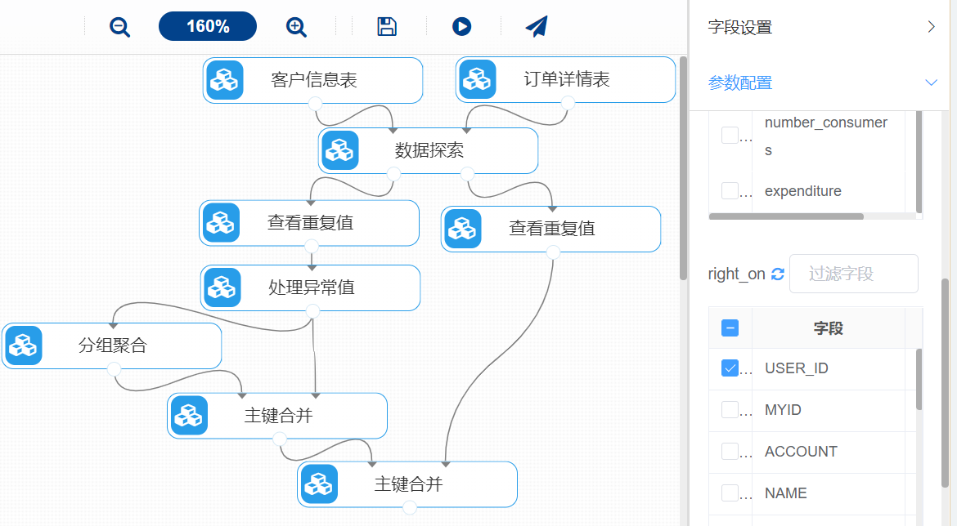
数据预处理
配置“主键合并”算法。在“字段设置”栏中选择“左表特征”的全部字段，以及“右表特征”的“USER_ID”“ACCOUNT”“type”字段。在“参数配置”栏中，选择“连接方式”为“左连接”，选择“left_on”的“emp_id”字段，以及“right_on”的“USER_ID”字段，如图所示。
运行“主键合并”算法。右击“主键合并”算法，选择“运行该节点”。

Slide 41
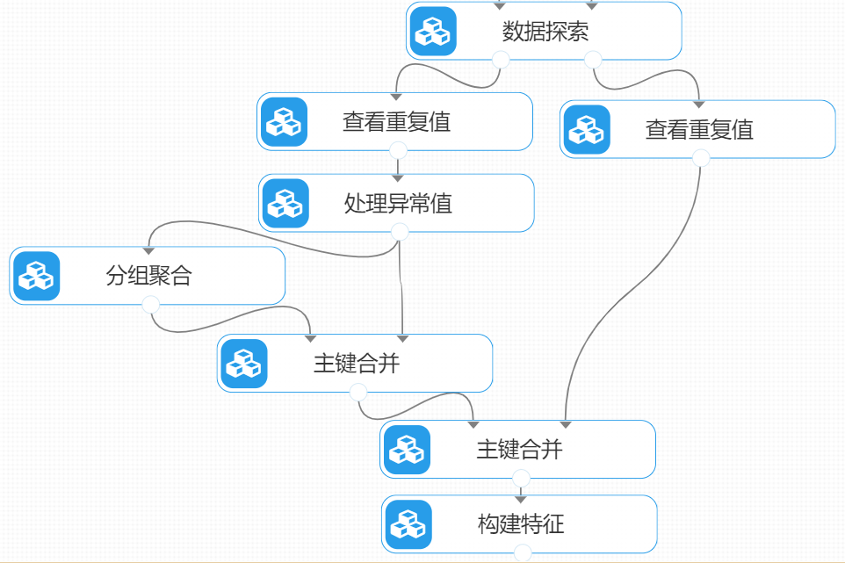
数据预处理
5．构建特征
构建客户流失特征，具体步骤如下。
连接“构建特征”算法。拖曳“个人算法”模块下的“构建特征”算法至画布中，并与“主键合并”算法相连接，如图所示。
运行“构建特征”算法。右击“构建特征”算法，选择“运行该节点”。

Slide 42
构建模型
1．构建决策树模型
去除客户状态为已流失的数据，具体步骤如下。
连接“数据筛选”算法。拖曳“系统算法”模块下“预处理”类的“数据筛选”算法至画布中，并与“构建特征”算法相连接。

Slide 43
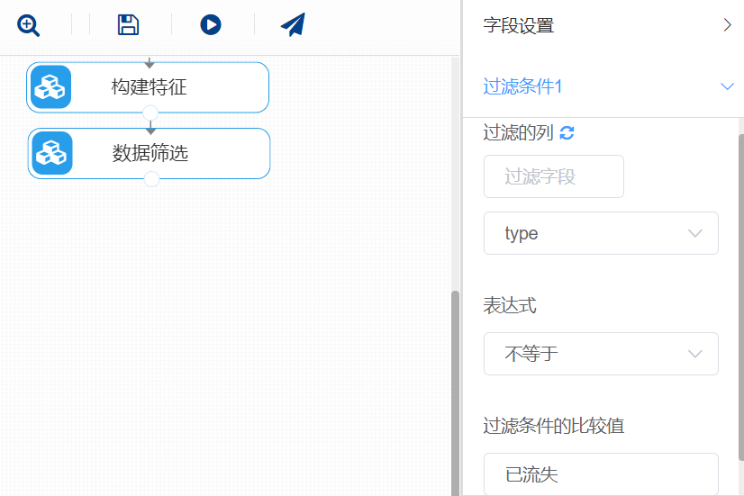
构建模型
配置“数据筛选”算法。在“字段设置”栏中，选择“特征”的全部字段。在“过滤条件1”栏中，选择“过滤的列”为“type”字段，选择“表达式”为“不等于”，在“过滤条件的比较值”中填入“已流失”，如图所示。
运行“数据筛选”算法。右击“数据筛选”算法，选择“运行该节点”

Slide 44
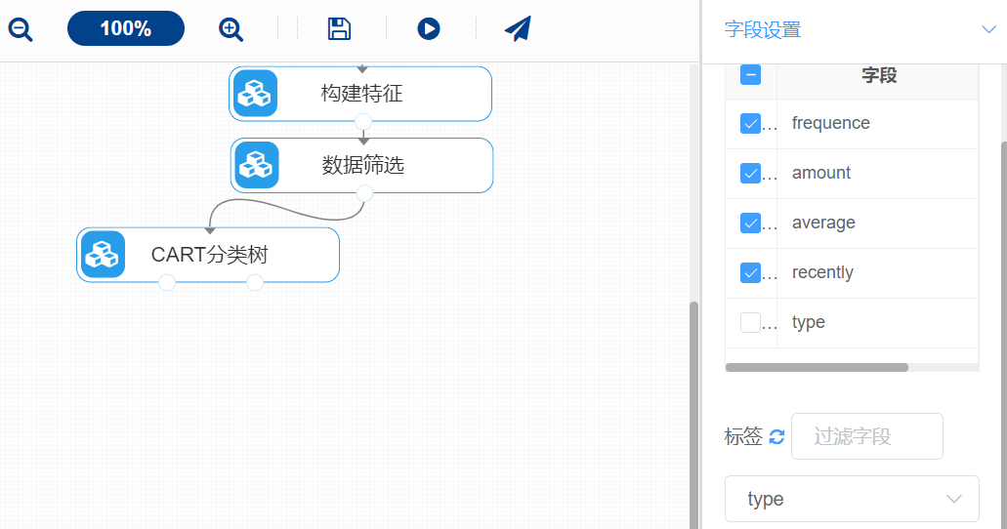
构建模型
构建并训练决策树模型，查看模型的分类结果，具体步骤如下。
连接“CART分类树”算法。拖曳“系统算法”模块下“分类”类的“CART分类树”算法至画布中，并与“数据筛选”算法相连接。
配置“CART分类树”算法。在“字段设置”栏中，选择“特征”的“frequence”、“amount”、“average”、“recently”字段，选择“标签”为“type”，如图所示。

Slide 45
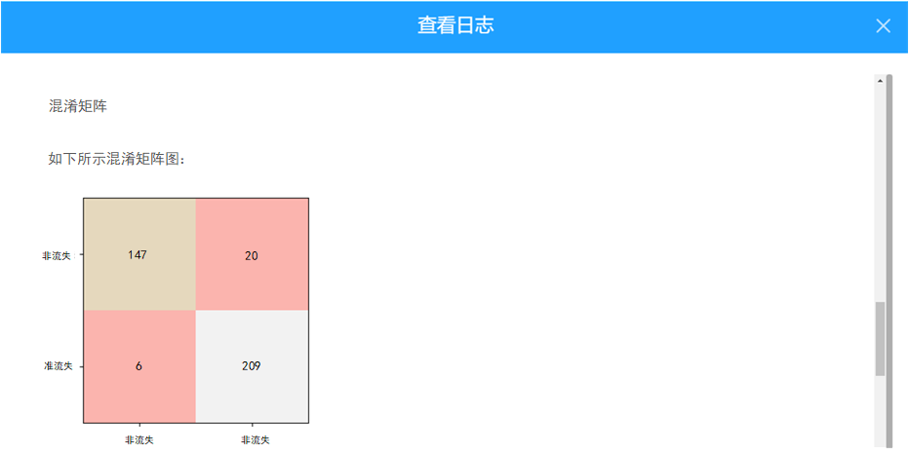
构建模型
运行“CART分类树”算法。右击“CART分类树”算法，选择“运行该节点”。运行成功后，再次右击“CART分类树”算法，选择“查看日志”。查看日志的结果如图所示。

Slide 46
构建模型
2．构建支持向量机模型
构建并训练支持向量机模型，查看模型的分类结果，具体步骤如下。
连接“支持向量机”算法。拖曳“系统算法”模块下“分类”类的“支持向量机”算法至画布中，并与“数据筛选”算法相连接。

Slide 47
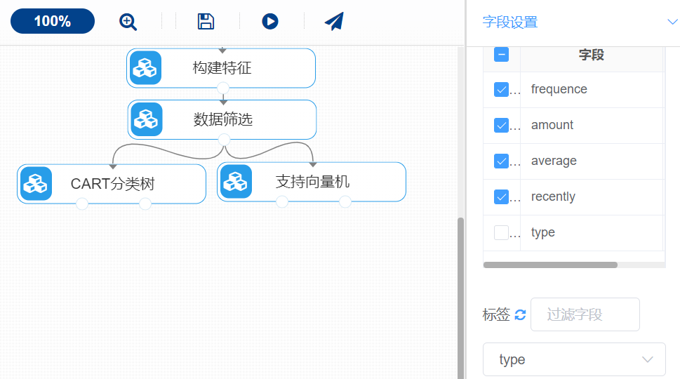
构建模型
配置“支持向量机”算法。在“字段设置”栏中，选择“特征”的“frequence”“amount”“average”“recently”字段，选择“标签”为“type”，如图所示。

Slide 48
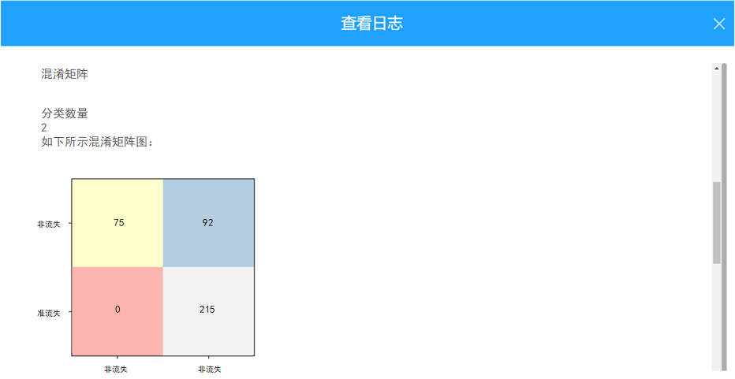
构建模型
运行“支持向量机”算法。右击“支持向量机”算法，选择“运行该节点”。运行成功后，再次右击“支持向量机”算法，选择“查看日志”。查看日志的结果如图所示。

Slide 49

小结
本章介绍了如何在TipDM大数据挖掘建模平台上配置客户流失预测案例的流程。
从获取数据，再到数据预处理，最后进行数据建模与模型评价，向读者展示了平台的流程化思维，可使读者加深对数据分析流程的理解。
同时，平台去编程、拖曳式的操作，方便没有Python编程基础的读者轻松构建数据分析流程，从而达到数据分析的目的。

Slide 50
相关的实训、课程视频等资源：
https://edu.tipdm.org
相关的培训动态：
http://www.tipdm.com/pxdt/index.jhtml

